Slide 1
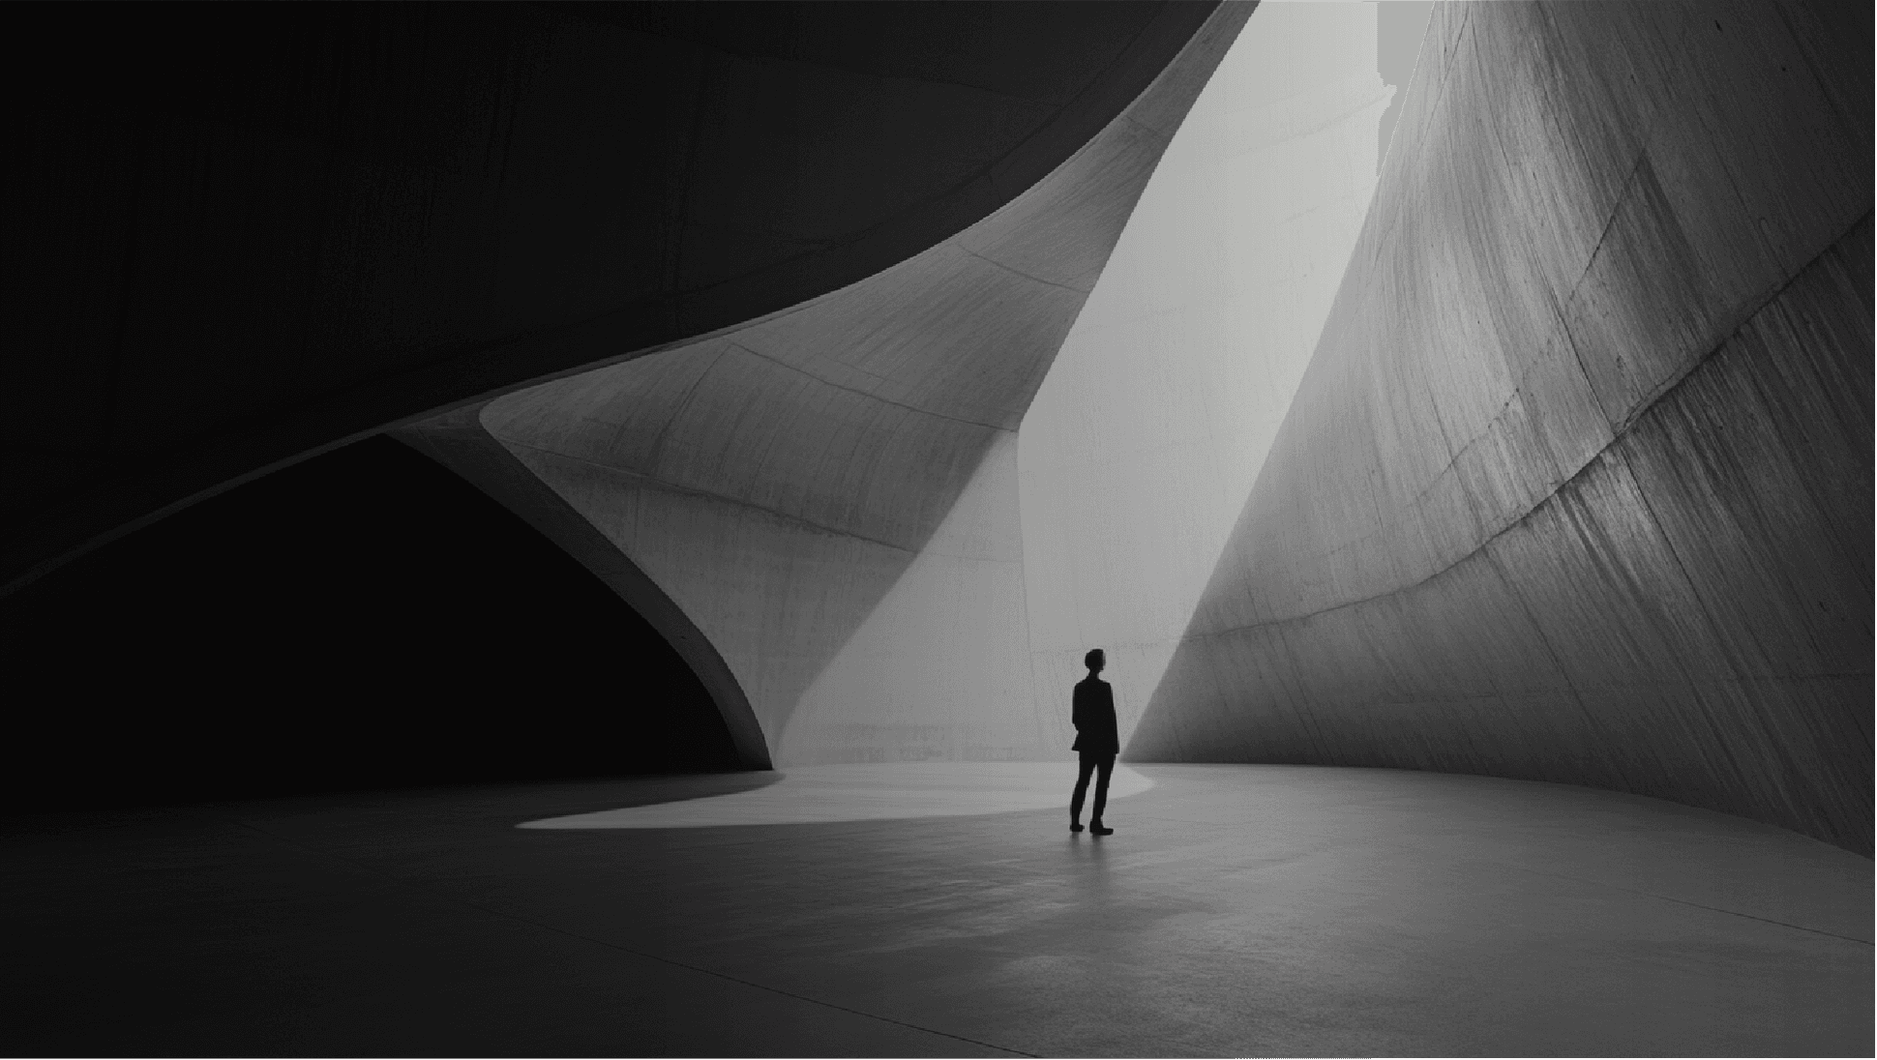
设计认识论：目标系统与思维方法
汇报人：Kimi AI
汇报时间：2025/08/05

Slide 2









目录
内外因素：设计问题的界面
使用意义：动作与结构的共创
生态观：从单向到循环
目标系统：从抽象到具体
方式与合理：系统的评价坐标
共生美学：多元反馈的新审美

Slide 3
目录
有限理性与适应性：设计原则
设计思维六步法

Slide 4

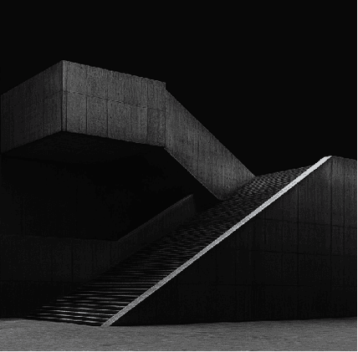

01
内外因素：设计问题的界面

Slide 5
设计生于关系：内外因素的界面
设计是外部因素（目的与限定）与内部因素（可能与选择）的交界面，是两者相互适应的动态过程。
外部因素
内部因素
人的目的环境限定社会文化
技术选择材料工艺结构形态

Slide 6
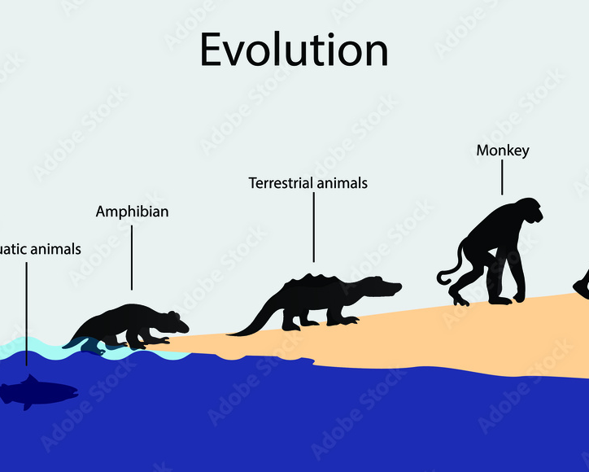
适应性系统
人为事物的存在逻辑
人为事物是人的目的与环境之间的界面，其功能是在环境允许下达到人的目的。设计即通过调整内部系统以适应外部环境的变化。
人的目的：充饥、移动、通信...
内部系统：石斧、网银、手机...
外部环境：动物肉、商业交易...

Slide 7
双向适应：目的与手段的循环
设计是目的与手段相互适应的结果，通过循环往复的反馈与调整，在内外因素间寻找最佳契合点。
明确目标
构筑手段
外部评估
修改完善
调研需求
组织内部
获取反馈
循环往复

Slide 8
02
目标系统：从抽象到具体

Slide 9
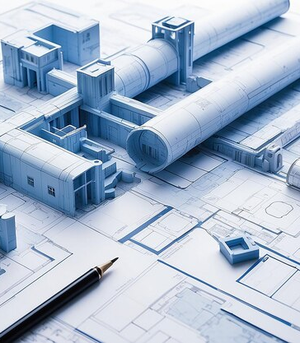
从抽象到具体
目标与目标系统的转化
目标是抽象的，而 目标系统 是抽象目标在具体时空、文化、社会背景下的适应性选择。它是设计定位的具体化，是评价体系的基础。
抽象目标 + 外部因素 = 具体目标系统
(人、环境、条件等)

Slide 10
计时目标的多元裂变
同一抽象目标“计时”，在不同人群、情境、动机下，衍生出截然不同的具体目标系统，决定了设计的巨大差异。
劳力士：身份象征
Swatch：时尚配饰
计时功能弱化，彰显社会地位与财富。
计时退居次席，成为个性与潮流的表达。
登山表：专业工具
老怀表：情感寄托
集成高度、气压计，是户外探险的可靠伙伴。
计时功能被替代，承载回忆、怀旧与情感。

Slide 11
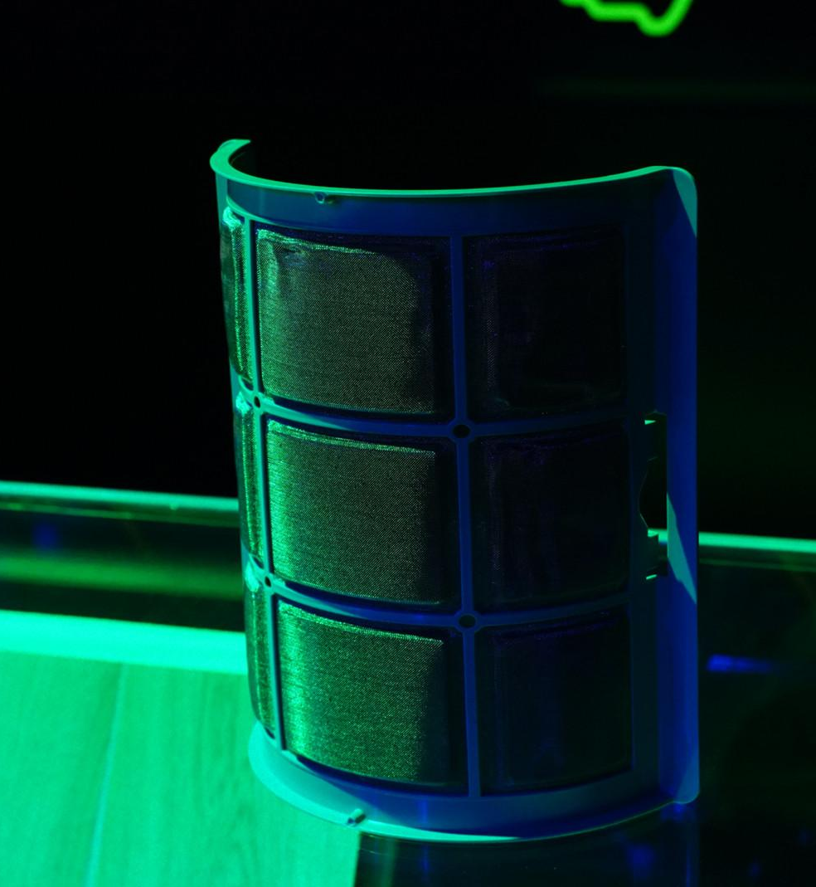
目标系统驱动创新
Dyson旋风吸尘器案例
在“清除尘土”的共同目标下，Dyson通过革新内部因素——应用 二元离心技术 ，解决了传统吸尘器吸力衰减的问题，创造了全新的产品品类，重塑了用户期待。
内部革新: 抛弃尘袋，采用离心力分离灰尘。
技术突破: 持续强劲吸力，解决用户痛点。
重塑期待: 技术突破反向定义了新的目标系统。

Slide 12
03
使用意义：动作与结构的共创

Slide 13
使用即对话：人与物的双向动作
使用是连接人与物的桥梁，是动作的发出与反馈，是经验的积累与文明的创造。
人的动作
物的反应
经验积累
生理延伸
变形与反馈
文化器官
以投石狩猎为例，人的动作驱动石头改进，物的反馈形成经验，最终 生理器官演化为文化器官 ，设计由此萌动。

Slide 14
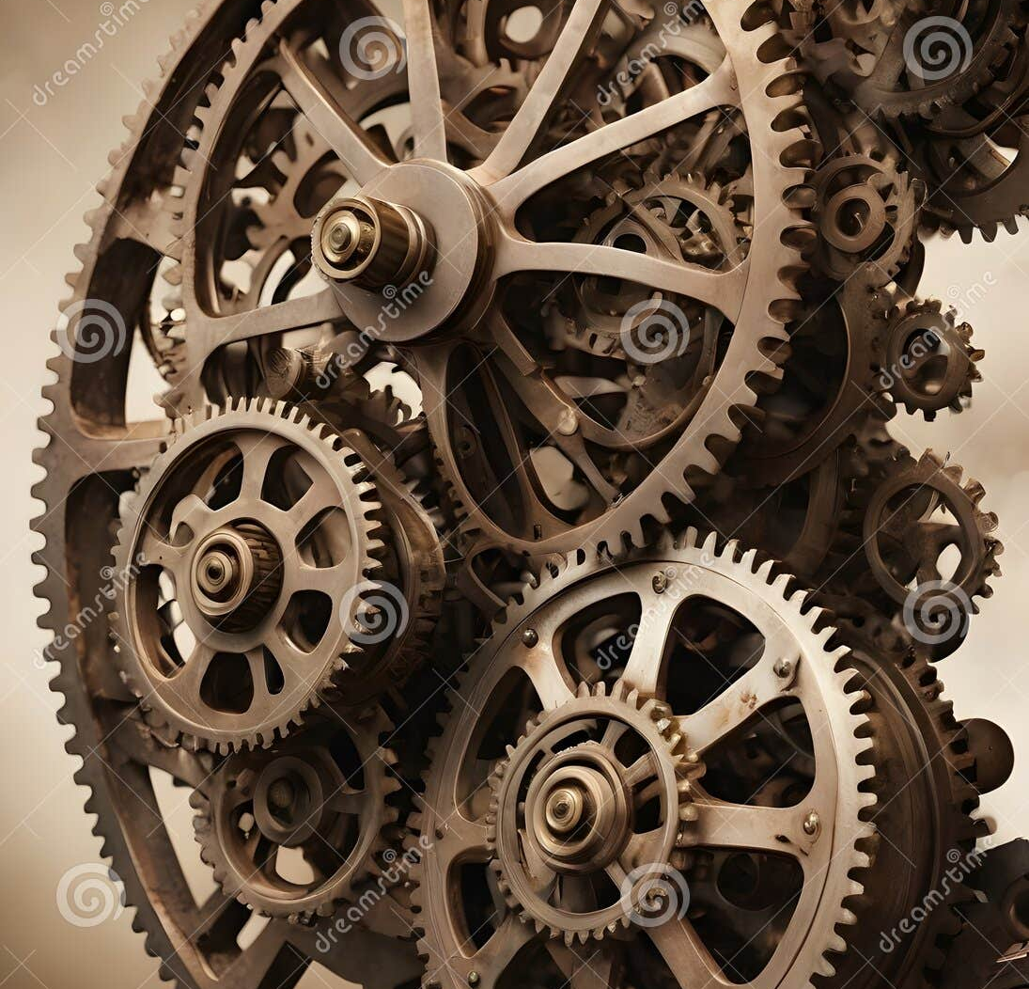
结构的诞生
材料技术的秩序化
结构是由不同材料成形的元件，在一定构造形式下组成的有序、有效、经济的有机整体。它是材料、技术、工艺、原理的最终统一。
结构 = 灵魂
再先进的技术，若不能构成有效秩序，便失去了价值。结构使产品成为 “对象化了的人” 。

Slide 15

使用研究：设计的起点与动力
“使用”的意义不仅在于验证，更在于它是发现问题、启发创造的源头。研究使用过程是理解物与人、环境关系的最佳途径。
观察动作
研究动作的顺序、力量、频率。
发现问题
发现结构缺陷与隐藏需求。
驱动创造
诱发改进动机，形成创造循环。

Slide 16
04
方式与合理：系统的评价坐标

Slide 17
方式：动作与环境的系统耦合
方式是连贯动作与对应物环境的总和，是具有一定方向性和重点的系统。变更任一要素，都将重塑整个系统的意义。
+
=
连贯动作
物与环境
方式系统
行为的方向与重点
有序组合的整体
生产/生活方式
彩陶文化不仅是器物造型，更是那个时代 生产方式、生活方式和文明观念 的缩影。

Slide 18

合理：真与善的统一标准
合理是合乎客观规律、时代观念、社会准则与人类理想的动态标准，是主客观的统一，是真与善的统一，也是美的本质与根源。
合乎规律
合乎理想
真
善

Slide 19
工业设计的最高原则
创造更合理的生存（使用）方式
方式是主客观的暂时谐调，合理是评价的控制阀。设计必须兼顾制造、商业、使用、环境，形成多元反馈网络，实现真、善、美的统一。
制造
商业
使用
环境
可行高效
流通销售
舒适耐用
友好循环

Slide 20
05
生态观：从单向到循环

Slide 21
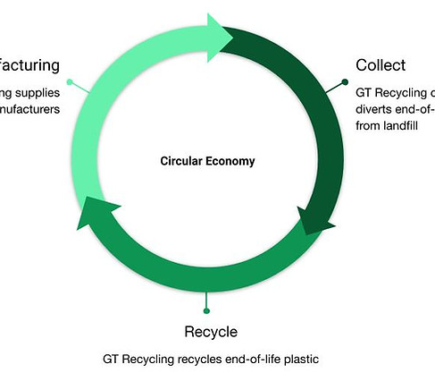
自然生态闭环
一个无废物的世界
自然系统是一个封闭的、可自足的有机生态系统。它不出产绝对的废品，任何物质都可被分解吸收，物质生产与再生产处于永恒的循环状态。
设计启示：模仿自然
将废品变为资源，使销毁成为制造的开始，构建循环式设计生态链。

Slide 22
资本单向度：不可持续的危机
资本以增殖为唯一目的，催生高速生产与快速废弃，导致资源枯竭与废品堆积，地球自然资本正急剧减少。
→
→
→
生产
消费
废品
危机
设计师必须同时回应 生产者、消费者、使用者、自然环境 的四重凝视，构建新的设计伦理。

Slide 23
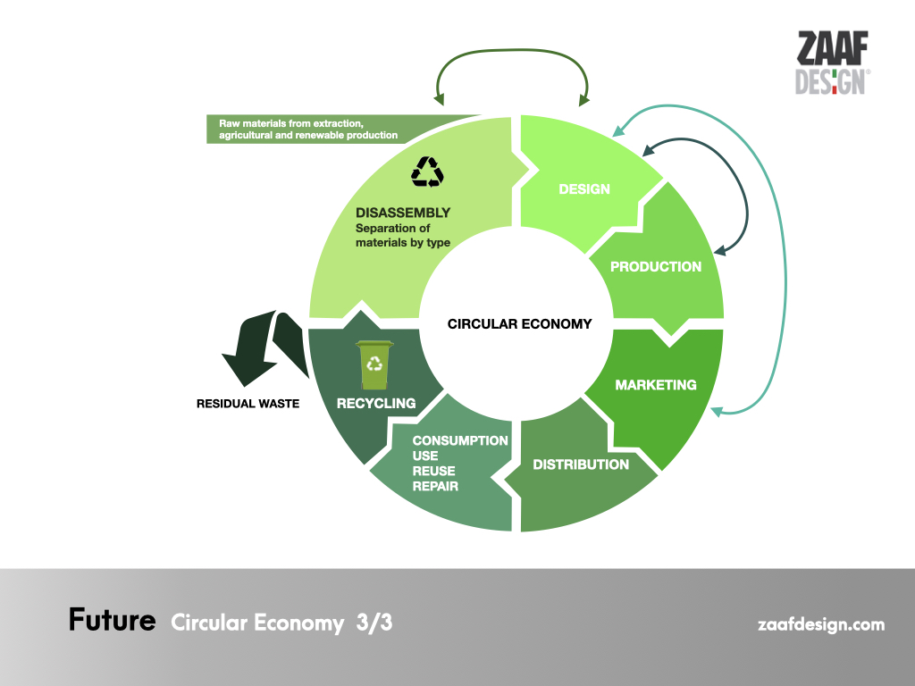
设计生态链
四品循环模型
同一物在不同阶段扮演不同角色，设计要求也随之变化。设计需前置考虑回收再造，以闭环思维平衡各方需求。

Slide 24
06
共生美学：多元反馈的新审美

Slide 25
美学演进：从再现到共生
人类文明的美学观经历了从模仿自然、到张扬自我、再到多元并存的演进，当代设计美学是多种美学观的重叠、并行与综合。
古典主义
现代主义
当代
再现美学
表现美学
共生美学
机械反映论，单向、纵深、一次元的模仿。
逆向、否定、排他性的自我表现。
开放、网络式、多次元的兼容并蓄。

Slide 26
+
合目的性
合规律性
以目标使用者的目的为依据创造美，满足人的需求与理想。
符合技术、制造、材料的客观规律，是美的客观基础。
设计美的本质：主客观的统一，真与善的统一

Slide 27
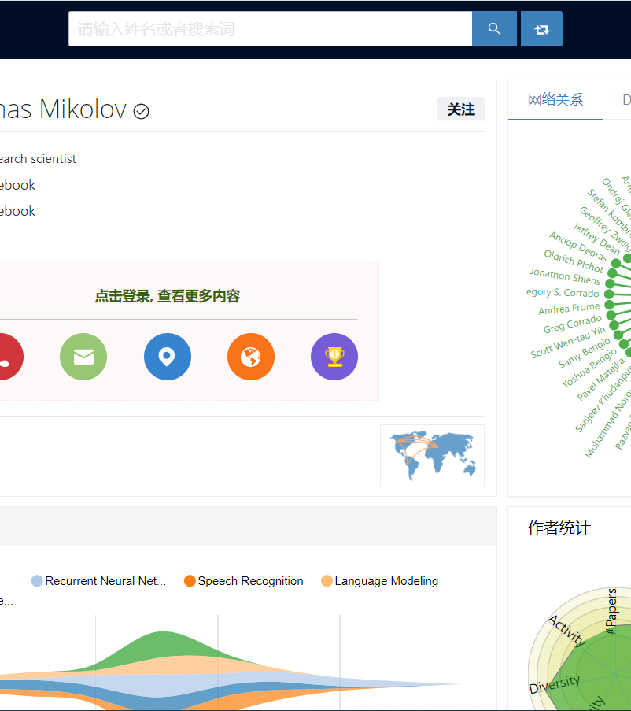
多元反馈：开放系统的审美机制
共生美学鼓励观者、用者参与再创造，形成多向比较、补充、竞争的连锁反应，激发更丰富的新信息产生。
开放参与: 还给民众参与艺术和设计的权利。
交流感应: 启发联想，达到相互交流、补充、再创造。
连锁反应: 如原子核裂变，释放无与伦比的创造能量。

Slide 28
07
有限理性与适应性：设计原则

Slide 29
有限理性原则
“满意即好” (Satisficing)
设计的目的并非寻找虚幻的“最优解”，而是在复杂的内外部因素限制下，获得一个 “满意解” 。美是相对的，只存在于具体人的具体实践中。
→
最优解
满意解
不现实的神话
现实的追求

Slide 30

适应性原则
内外环境的动态匹配
设计创造的人为世界是一个“适应性系统”，需通过调整内部元素关系，来适配变化的外部环境与多元目的，实现主观与客观的统一。
以汽车为例
其作为交通工具的目的，只有在 平坦路面（外因） 和 正常运转（内因） 都协调时才能实现。

Slide 31
设计即搜索：满意驱动的创造过程
设计过程是不断生成备选方案，并以“满意原则”进行选择和调整的搜索链。搜索本身即是创造。
→
→
→
→
→
观察
分析
归纳
联想
创造
评价
整个过程需结合 文化性、社会性、技术性 进行综合创造，缺乏主动创造将导致机械适应，无法获得满意解。

Slide 32
08
设计思维六步法

Slide 33
观察：发现问题的入口
观察是设计思维的第一步，是发现问题、收集信息为目的的过程。内行才能看出门道，需要正确的方法和知识经验。
1. 目的明确: 从现象到本质，形而上地抽象。
2. 忠实对象: 感官体验+思考反馈，用各种视角。
3. 扩延比较: 搜寻同类目之“物”进行比较，形而下。
4. 由表及里: 从整体到局部再回到整体，把握细节与目的一致。

Slide 34
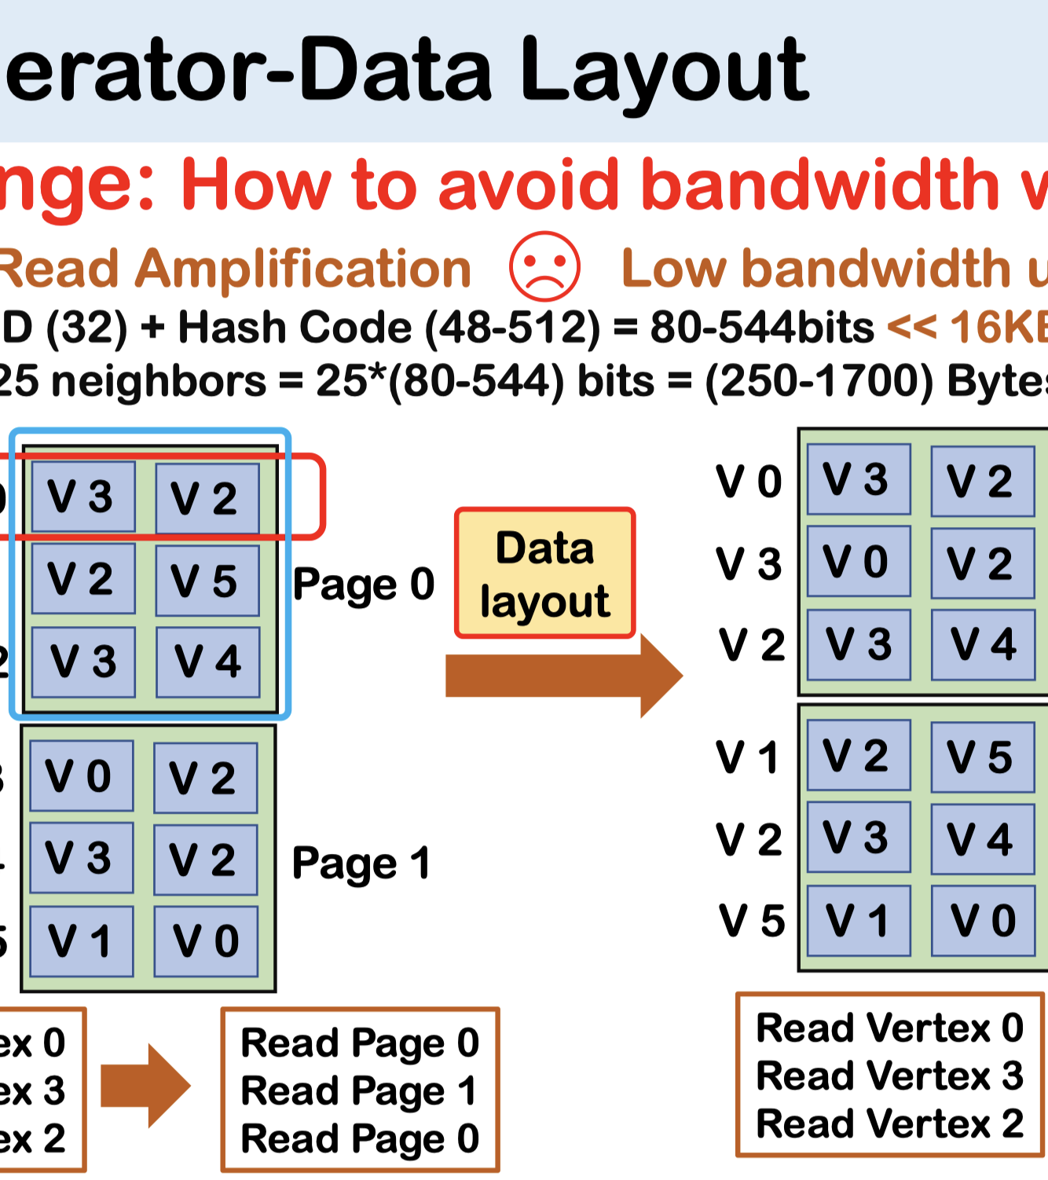
分析与归纳
从拆解到定位
分析 (Analysis)
析出“物”的内因与外因的逻辑关系，透析共性基础上的个性。
归纳 (Induction)
将目的与限制归纳成“目标系统”，形成“实事求是”的“设计定位”。

Slide 35
联想与创造
在限制下扩散方案
联想 (Association)
在“关系”限制下，举一反三，搜寻并研究“其他物”，形成创意。
创造 (Creation)
用“目标系统”评价“创意”，组织“内因”以支撑、完善方案。

Slide 36
评价：系统视角下的持续验证
评价贯穿设计思维全过程，以 适应性 为准绳，检验方案是否满足特定时空人群需求，并可制造、流通、使用、回收。
“事理学”思维方法的统一
基于设计“本体论”、“认识论”与“方法论”的统一，相互依存，“实事求是”。
+
+
本体论
认识论
方法论

Slide 37
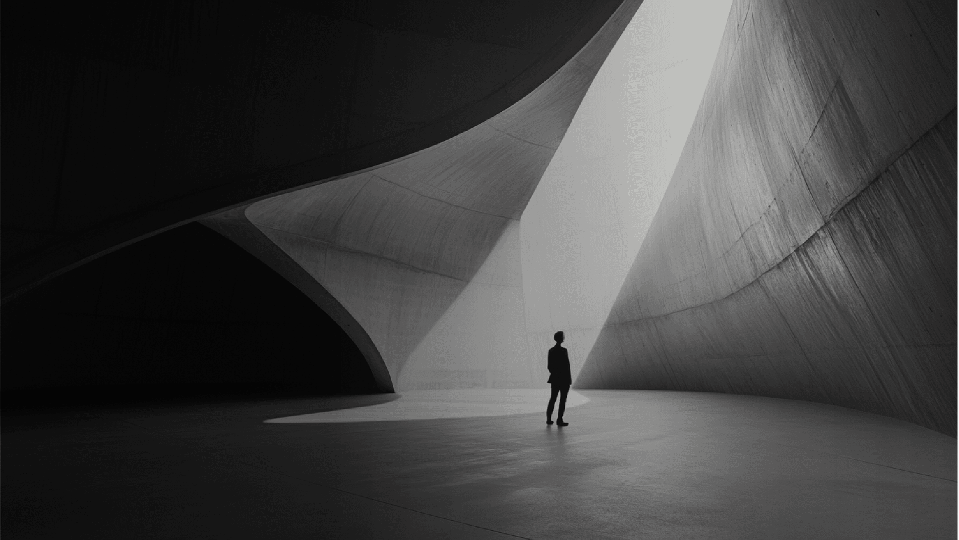

感谢您的观看
汇报人：Kimi AI
汇报时间：2025/08/05

